Slide 1
E
E-Formation
PRÉSENTATION COMMERCIALE
La plateforme de formation
qui fait grandir vos équipes
Une seule plateforme pour former, engager, suivre et certifier vos collaborateurs.
Formations & Live
Gamification
Assistant IA
Certification
Pilotage RH

Slide 2




E
E-Formation
LE CONSTAT
La formation en entreprise reste trop souvent frustrante
Coûteuse à organiser
Peu engageante
Présentiel, déplacements, supports dispersés : les coûts s'accumulent vite.
Contenus statiques, aucune interaction : le taux de complétion s'effondre.
Équipes dispersées
Impossible à mesurer
Plusieurs sites, plusieurs fuseaux : difficile de former tout le monde au même niveau.
Sans suivi centralisé, impossible de savoir qui progresse et qui décroche.
02

Slide 3



E
E-Formation
LA SOLUTION
E-Formation : une seule plateforme, tout inclus
Former
Engager
Suivre
Certifier
Cours, modules, vidéos, documents et sessions live intégrées.
Badges, XP, classements : la motivation devient un réflexe.
Tableaux de bord temps réel pour RH et managers.
Certificats automatiques, rappels d'expiration, conformité.
03

Slide 4

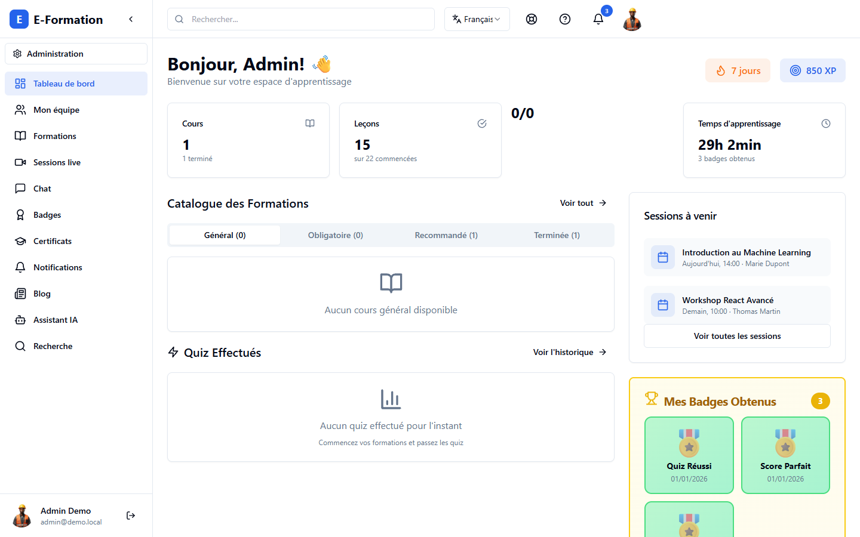

E
E-Formation
EXPÉRIENCE APPRENANT
Un tableau de bord simple et motivant
Vue personnalisée
Progression, cours en cours et badges au premier coup d'œil.
Progression en temps réel
Leçons, quiz et temps de formation suivis automatiquement.
Gamification intégrée
XP, badges et classement entre pairs pour maintenir la motivation.
Sessions à venir
Rappels automatiques des prochaines sessions live.
04

Slide 5

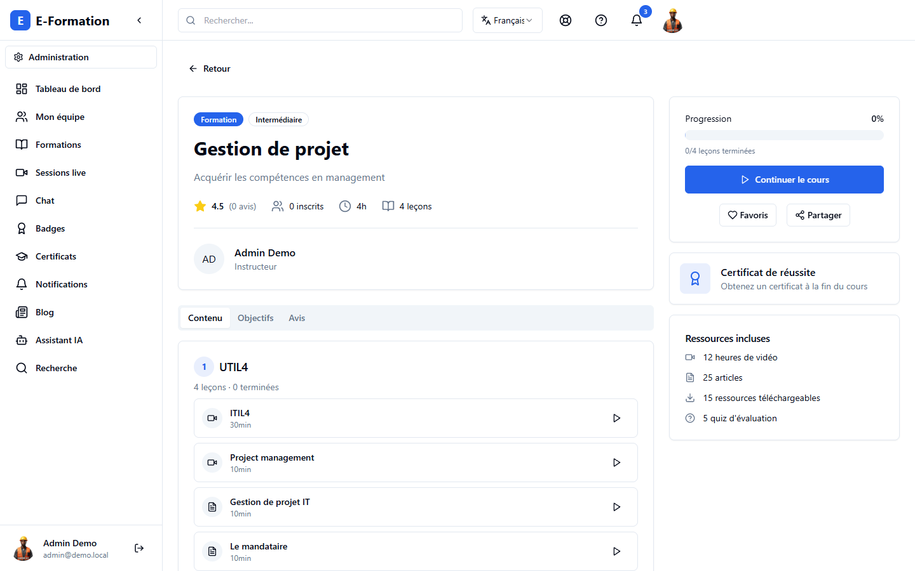



E
E-Formation
CONTENUS & PARCOURS
Des formations riches et flexibles
Multi-format
Vidéos, documents, articles et liens externes dans un même parcours.
Modules structurés
Organisation claire en modules et leçons, à votre rythme.
Quiz notés
Score minimum, questions tirées au sort, tentatives limitées.
Suivi de complétion
Chaque leçon terminée alimente la progression globale.
05

Slide 6
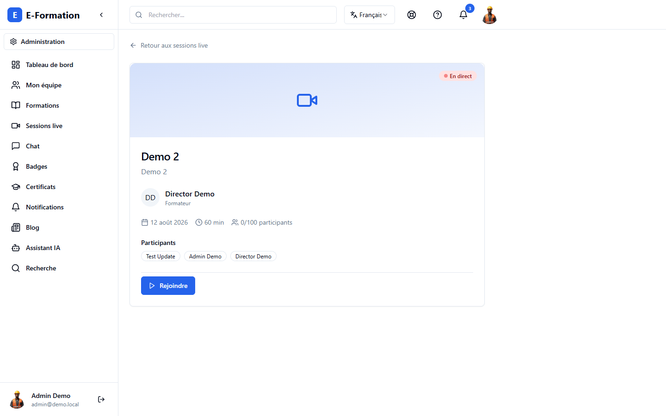


E
E-Formation
FORMATION EN DIRECT
Formez vos équipes en direct, où qu’elles soient
Visioconférence intégrée
Pas d'outil tiers à gérer : tout se passe dans E-Formation.
Public ou privé
Sessions ouvertes à tous ou réservées à une liste d’invités.
Enregistrement automatique
Chaque session peut être revue à la demande.
Rappels automatiques
Les participants sont notifiés avant le début de la session.
06

Slide 7
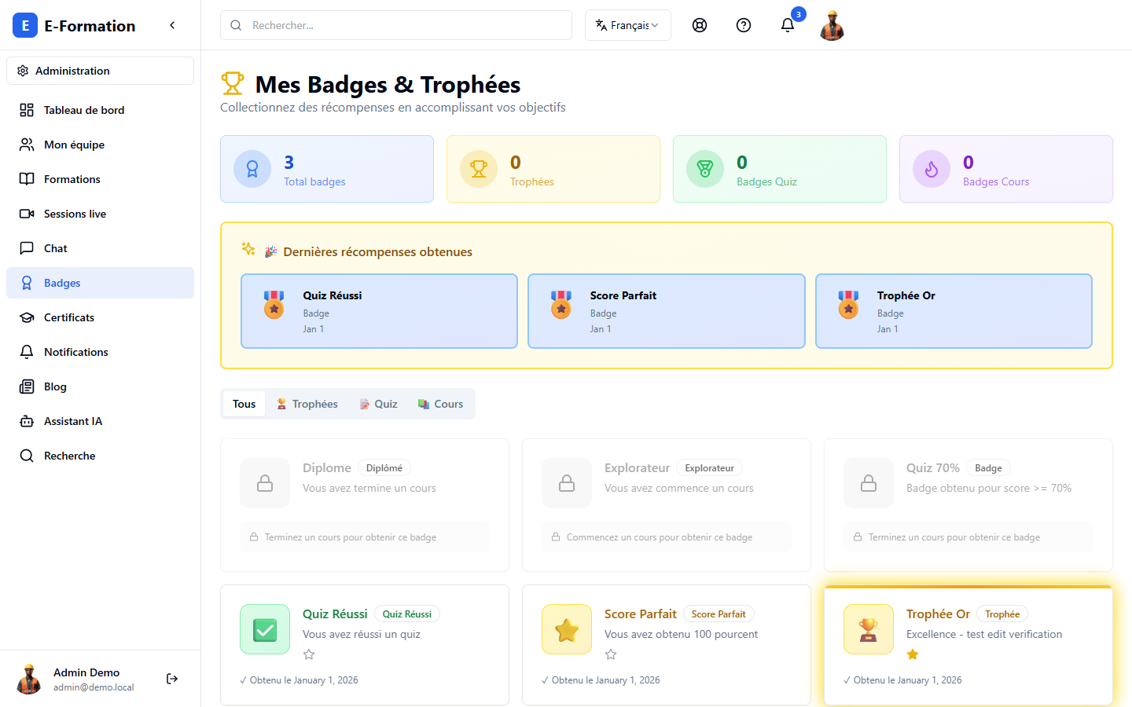

E
E-Formation
ENGAGEMENT
L'engagement au cœur de l'expérience
Badges automatiques
Décernés selon les résultats aux quiz et l’assiduité.
Points d'expérience
Chaque action fait progresser l'apprenant.
Classement entre pairs
Une compétition saine qui stimule la participation.
Objectifs clairs
Chaque apprenant sait ce qu’il lui reste à accomplir.
07

Slide 8
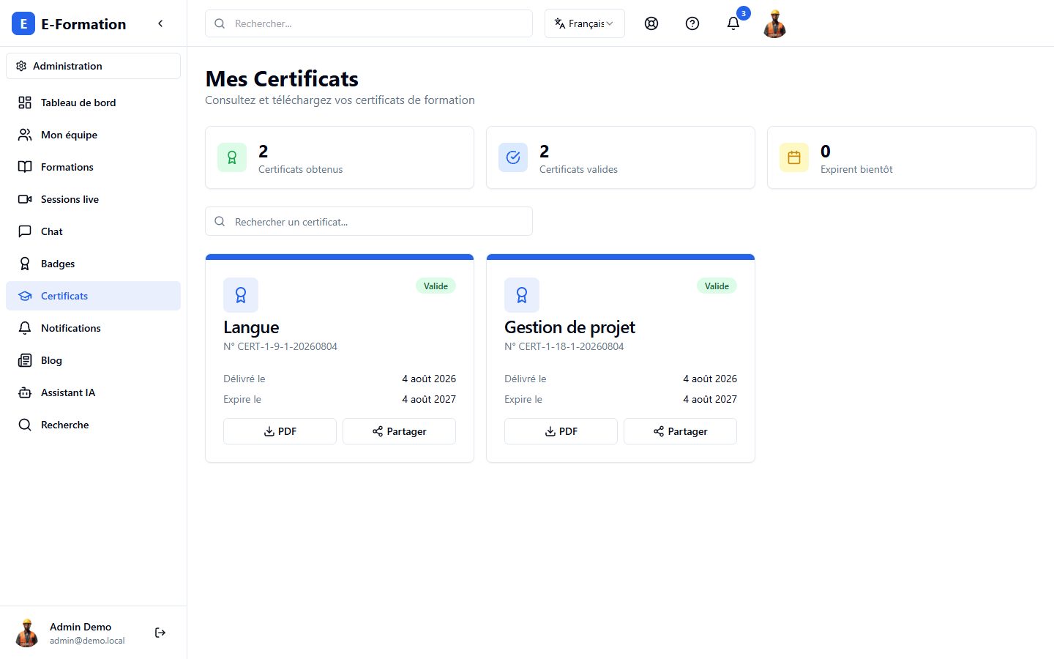

E
E-Formation
CERTIFICATION
Valorisez les compétences acquises
Génération automatique
Un certificat délivré dès qu'une formation est validée.
Rappels d'expiration
Alerte avant échéance pour anticiper le renouvellement.
Conformité RH
Traçabilité complète pour vos obligations réglementaires.
Modèles personnalisables
Templates adaptatifs.
08

Slide 9

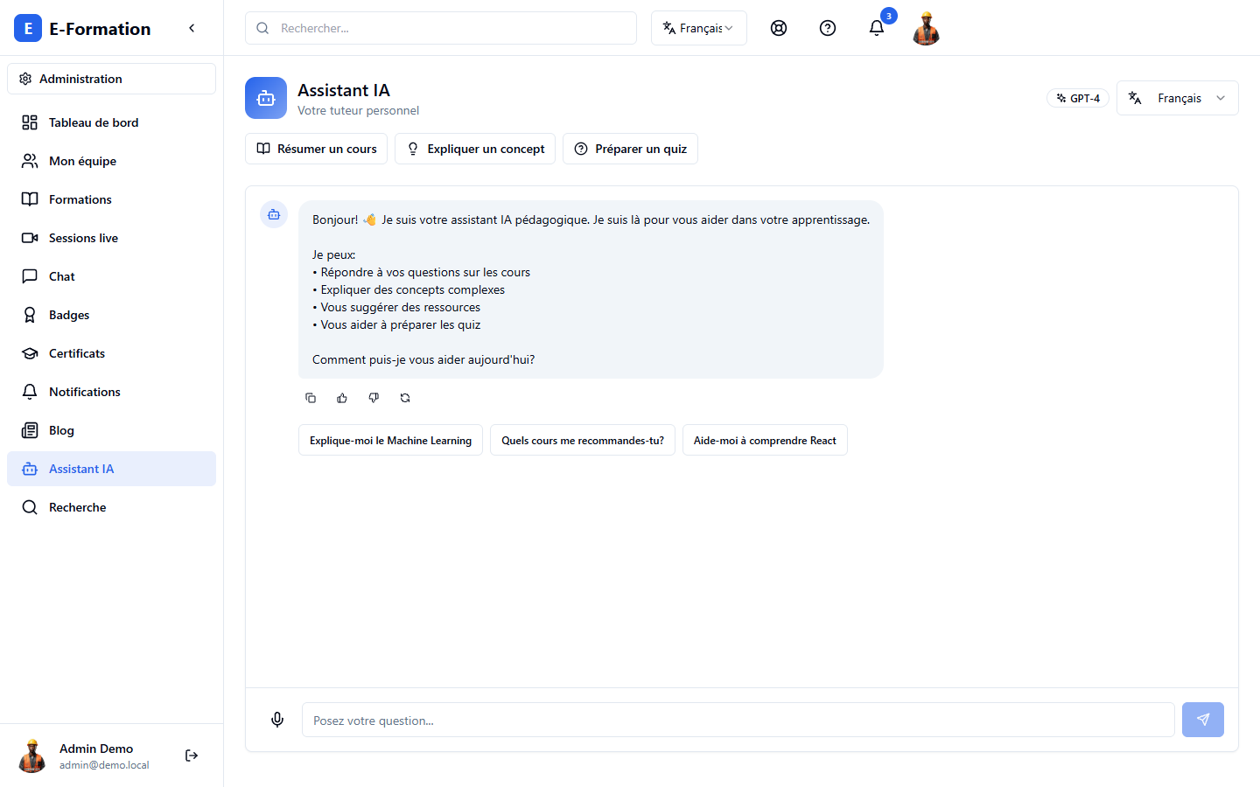


E
E-Formation
INTELLIGENCE ARTIFICIELLE
Un tuteur intelligent, disponible 24h/24
Réponses instantanées
Sur les contenus de formation, à toute heure.
Langue au choix
L'apprenant choisit sa langue de réponse, indépendamment de l'interface.
Suggestions actives
Questions et actions rapides pour guider l’apprenant.
Autonomie renforcée
Moins de sollicitations formateur, plus de progression.
09

Slide 10
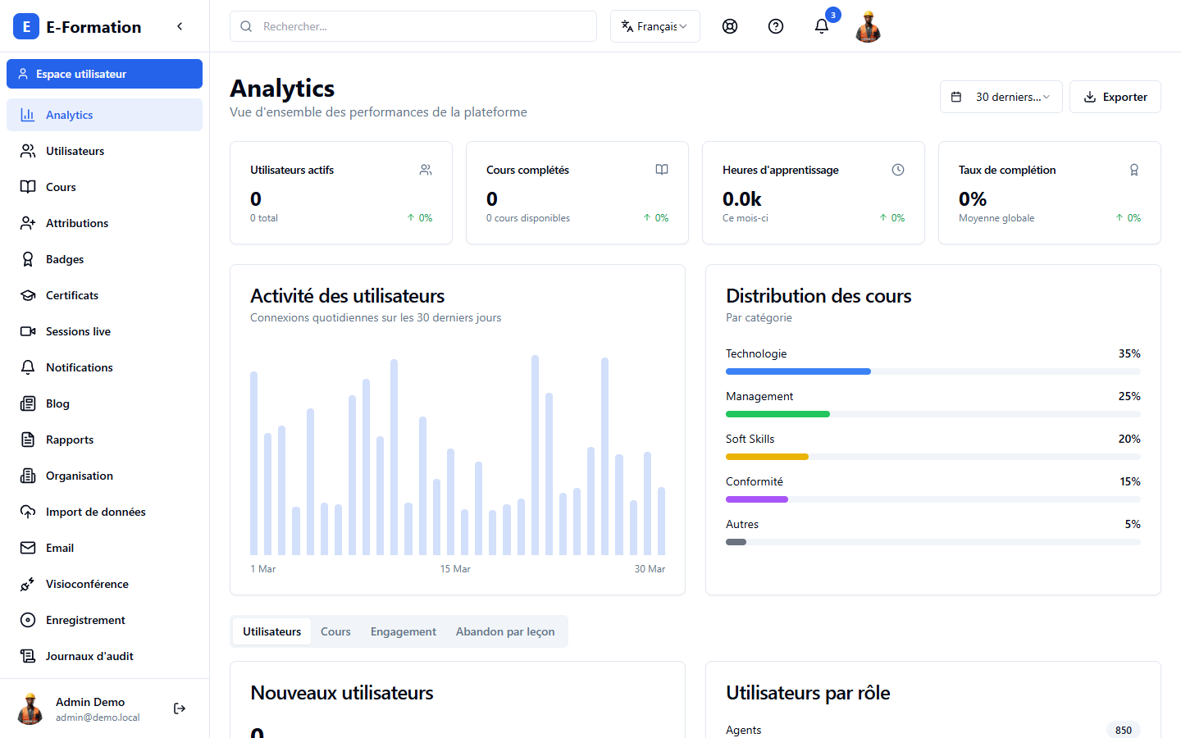
E
E-Formation
PILOTAGE & REPORTING
Un vrai tableau de bord business pour vos managers
Taux de complétion
Vue globale et par équipe, en temps réel.
Détection des décrocheurs
Analyse leçon par leçon pour repérer les points de friction.
Rapports par équipe
Chaque manager suit l’avancement de ses collaborateurs.
Export en un clic
Toutes les données exportables pour vos comités de pilotage.
10

Slide 11
E
E-Formation
POUR LA DSI
Conçu pour l’entreprise, prêt pour la croissance
Sécurité des données
7 rôles utilisateurs
Multi-organisation
Français & anglais
Authentification renforcée, gestion fine des permissions.
De l’apprenant au directeur, chacun voit ce qui le concerne.
Plusieurs entreprises, directions et services dans un seul espace.
Interface bilingue, prête pour vos équipes internationales.
11

Slide 12
E
E-Formation
POURQUOI E-FORMATION
Ce qui la différence
Tout-en-un
Formation, live, gamification, IA et certification : plus besoin de jongler entre cinq outils.
IA intégrée nativement
Pas un module ajouté après coup : l'assistant fait partie du cœur du produit.
Multi-organisation dès le départ
Pensé pour les groupes à plusieurs entités, pas seulement pour une seule équipe.
Bilingue français / anglais
Toute l'interface, y compris l'assistant IA, s'adapte à la langue de chacun.
Adoption facile
Une interface pensée pour les utilisateurs métier, pas seulement pour les experts IT.
12

Slide 13
E
E-Formation
Prêt à transformer votre formation ?
Parlons de vos objectifs de formation et voyons ensemble comment E-Formation peut accompagner vos équipes.
Merci de votre attention

